Slide 1
Formazione Indaco Project
Modulo 1: dot net5
Filters

Slide 2
Filters
Consentire l'esecuzione del codice prima o dopo fasi specifiche nella pipeline di elaborazione della richiesta.
I filtri integrati gestiscono attività come:
Autorizzazione, impedendo l'accesso a risorse per le quali un utente non è autorizzato.
Cache: cortocircuitando la pipeline della richiesta per restituire una risposta memorizzata nella cache.

Slide 3
Filters
È possibile creare filtri personalizzati per gestire problemi trasversali come
la gestione degli errori,
la memorizzazione nella cache
la configurazione
l'autorizzazione e la registrazione.
I filtri evitano la duplicazione del codice. Ad esempio, un filtro delle eccezioni di gestione degli errori potrebbe consolidare la gestione degli errori.

Slide 4
Filters: come funzionano
I filtri vengono eseguiti all'interno della pipeline di chiamata all'azione di ASP.NET Core, a volte denominata pipeline del filtro.
La pipeline del filtro viene eseguita dopo che ASP.NET Core seleziona l'azione da eseguire.

Slide 5
Filters: tipi
Ogni filtro è eseguito in una pipeline diversa:
Authorization
Resource
Action
Exception
Result

Slide 6
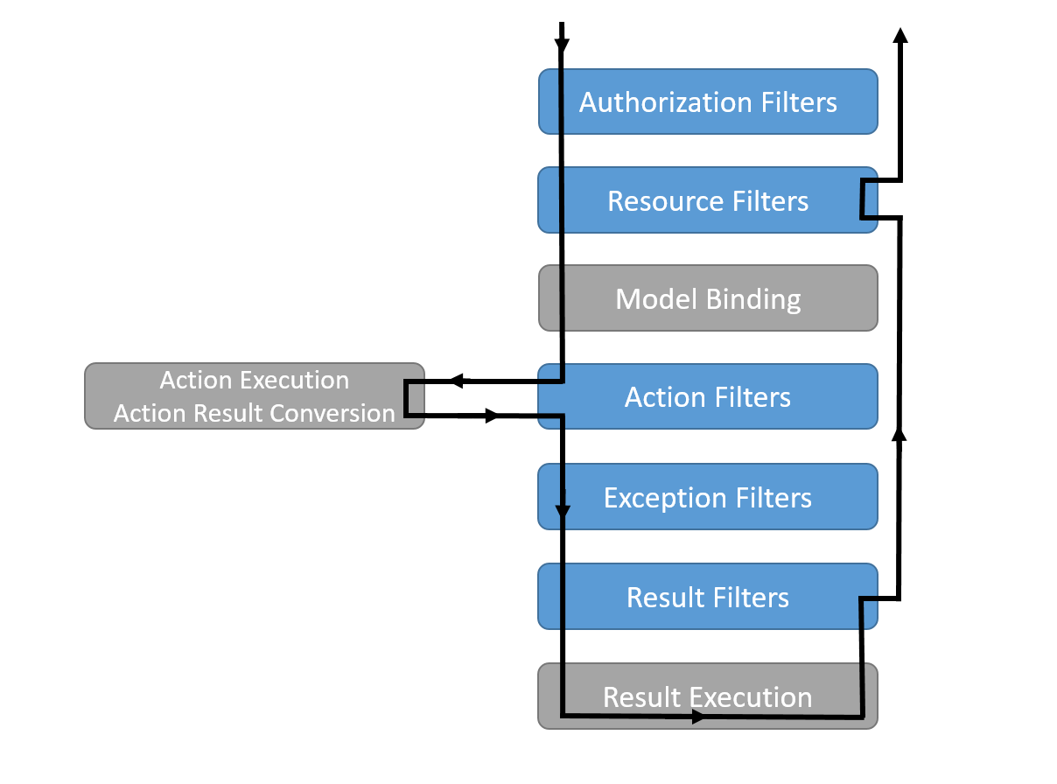
Filters: come funzionano

Slide 7
Filters: come funzionano
Authorization
Vengono eseguiti per primo e sono utilizzati per determinare se l'utente è autorizzato per la richiesta.
I filtri di autorizzazione cortocircuitano la pipeline se la richiesta non è autorizzata.

Slide 8
Filters: come funzionano
Resource
Vengono eseguiti dopo l’autorizzazione e hanno due fasi
OnResourceExecuting esegue il codice prima del resto della pipeline del filtro. (prima del model binding)
OnResourceExecuted esegue il codice dopo il completamento del resto della pipeline.

Slide 9
Filters: come funzionano
Action
Eseguono il codice immediatamente prima e dopo la chiamata di una action.
Possono modificare gli argomenti passati ad una action
Possono modificare il risultato restituito dalla action
Non sono supportati in Razor Pages.

Slide 10
Filters: come funzionano
Exception
Applicano criteri globali alle eccezioni non gestite che si verificano prima che il body della risposta sia stato scritto.

Slide 11
Filters: come funzionano
Result
Eseguono il codice immediatamente prima e dopo l'esecuzione dei risultati della action.
Vengono eseguiti solo quando il metodo di azione è stato eseguito correttamente.
Sono utili per la logica che deve perfezionare la visualizzazione o l'esecuzione del formatter.

Slide 12
Filters: Implementazione
I filtri supportano implementazione sincrona e asincrona
I filtri sincroni eseguono il codice prima e dopo la fase della pipeline Ad esempio:
OnActionExecuting viene chiamato prima che venga eseguita la action.
OnActionExecuted viene chiamato dopo il ritorno del metodo di azione.
I filtri asincroni definisco un metodo che gestisce lo stato della pipeline

Slide 13
Filters: Built-in
ASP.NET Core include filtri basati su attributi che possono essere suddivisi in sottoclassi e personalizzati.

Slide 14
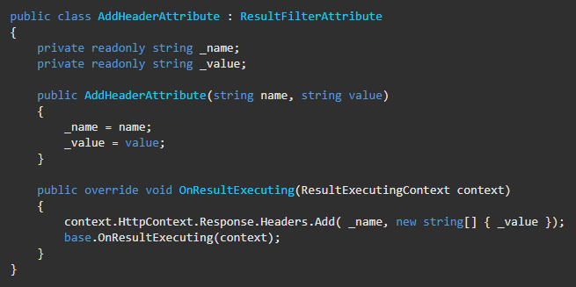
Filters: Built-in
Il seguente filtro aggiunge valori all’header della risposta

Slide 15
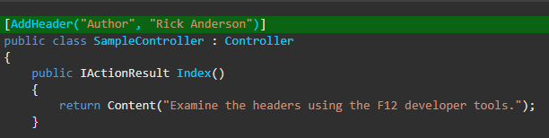
Filters: Built-in
Il seguente filtro aggiunge valori all’header della risposta
Utilizzando la console del browser per esaminare gli header http è possibile trovare «author: Rick Anderson»

Slide 16
Filters: Built-in
A seguire un Action filter
Legge il titolo del libro dalla configurazione. A differenza dell'esempio precedente, il codice seguente non richiede l'aggiunta di parametri nel filtro.
Aggiunge il titolo e il nome nell’header della risposta.

Slide 17
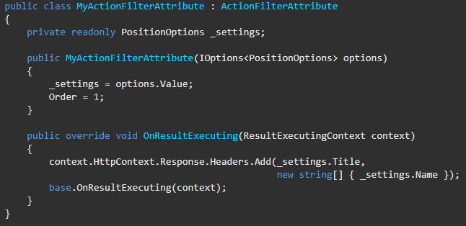
Filters: Built-in
A seguire un Action filter

Slide 18
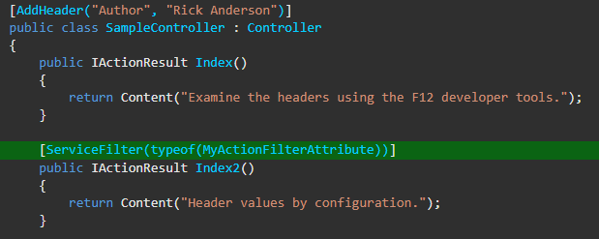
Filters: Built-in
Il codice seguente applica il filtro al metodo Index2

Slide 19
Filters: Cancellation
La pipeline del filtro può essere cortocircuitata impostando la proprietà Result sul parametro ResourceExecutingContext fornito al metodo di filtro.

Slide 20
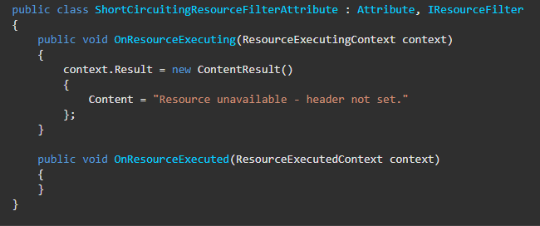
Filters: Cancellation
Ad esempio, il seguente filtro delle risorse impedisce l'esecuzione del resto della pipeline

Slide 21
Filters: Cancellation
Sia il filtro ShortCircuitingResourceFilter che il filtro AddHeader sono destinati alla action SomeResource.
Il filtro ShortCircuitingResourceFilter viene eseguito per primo perché è un recosuce-filter. AddHeader è un action filter e cortocircuita la pipeline, quindi AddHeader non viene mai eseguito per SomeResource.
Questo comportamento sarebbe lo stesso anche se entrambi i filtri fossero applicati a livello di metodo.

Slide 22
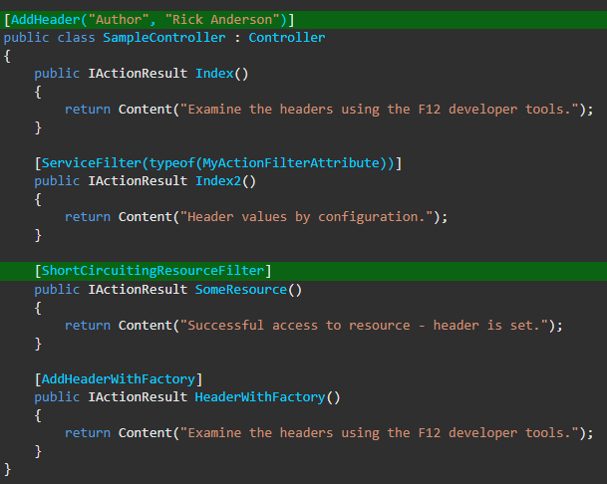
Filters: Cancellation

Slide 23
Filters: Dependecy Injection
I filtri possono essere aggiunti per tipo o per istanza.
Se viene aggiunta un'istanza, tale istanza viene utilizzata per ogni richiesta.
Se viene aggiunto un tipo, viene attivato dal tipo. Un filtro attivato dal tipo significa:
Viene creata un'istanza per ogni richiesta.
Tutte le dipendenze del costruttore vengono popolate mediante DI

Slide 24
Filters: Dependecy Injection
I filtri implementati come attributi e aggiunti direttamente alle classi del controller o ai metodi di azione non possono avere dipendenze del costruttore fornite tramite DI.
Gli attributi devono avere i parametri del costruttore forniti nel punto in cui vengono applicati.
Limitazione del linguaggio circa il funzionamento degli attributi.

Slide 25
Filters: Dependecy Injection
I filtri supportano le dipendenze del costruttore fornite da DI:
ServiceFilterAttribute
TypeFilterAttribute
IFilterFactory implementato dentro l’attributo

Slide 26
Filters: ServiceFilterAttribute
I filtri supportano le dipendenze del costruttore fornite da DI:
ServiceFilterAttribute
TypeFilterAttribute
IFilterFactory implementato dentro l’attributo

Slide 27
Filters: ServiceFilterAttribute
L’implementazione del filtro del servizio è registrata in ConfigureServices.
Un ServiceFilterAttribute recupera un'istanza del filtro da DI.

Slide 28
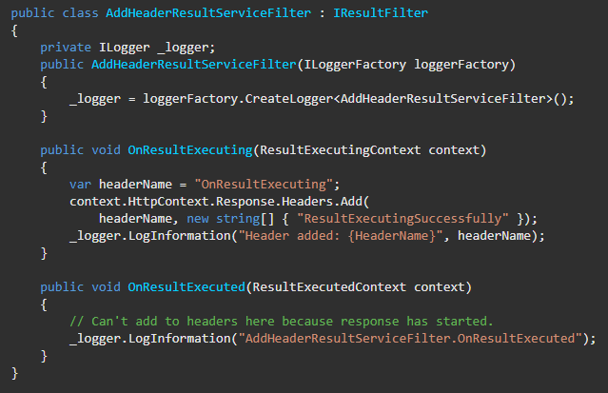
Filters: ServiceFilterAttribute
A seguire un esempio di filtro con il logger

Slide 29
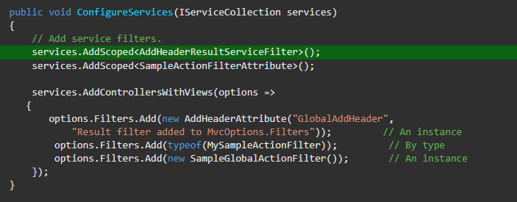
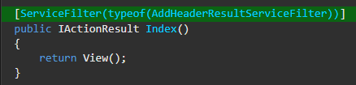
Filters: ServiceFilterAttribute
A seguire un esempio di filtro con il logger

Slide 30
Filters: ServiceFilterAttribute
Quando si utilizza ServiceFilterAttribute, l'impostazione di ServiceFilterAttribute.IsReusable:
Dice che l'istanza del filtro può essere riutilizzata al di fuori dello scope della richiesta in cui è stata creata. Il runtime di ASP.NET Core non garantisce:
Che verrà creata una singola istanza del filtro.
Il filtro non verrà richiesto nuovamente dal contenitore DI in un secondo momento.
Il filtro non deve essere utilizzato da servizi con uno scope diverso da singleton.

Slide 31
Filters: TypeFilterAttribute
TypeFilterAttribute è simile a ServiceFilterAttribute
Il suo tipo non viene risolto direttamente dal contenitore DI. Crea un'istanza del tipo utilizzando Microsoft.Extensions.DependencyInjection.ObjectFactory.
I tipi a cui si fa riferimento utilizzando TypeFilterAttribute non devono essere registrati con il contenitore DI.
Hanno le loro dipendenze soddisfatte dal contenitore DI.
TypeFilterAttribute può facoltativamente accettare argomenti del costruttore per il tipo.

Slide 32
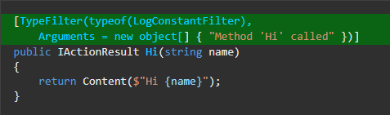
Filters: TypeFilterAttribute

Slide 33
Filters: IFilterFactory
IFilterFactory implementa IFilterMetadata.
Un'istanza IFilterFactory può essere usata come istanza IFilterMetadata in qualsiasi punto della pipeline del filtro.
Quando il runtime si prepara a invocare il filtro, tenta di trasmetterlo a un IFilterFactory.
Se il cast ha esito positivo, viene chiamato il metodo CreateInstance per creare l'istanza.
Ciò fornisce un design flessibile, perché la pipeline dei filtri non deve essere definita all’avvio dell’app

Slide 34
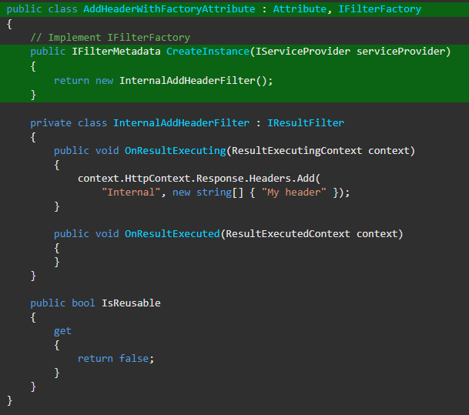
Filters: IFilterFactory

Slide 35
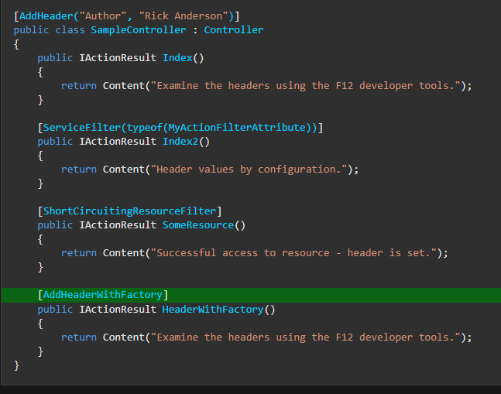
Filters: IFilterFactory

Slide 36
Filters: IFilterFactory implementata su un attribute
Non richiedono il passaggio di parametri
Hanno dipendenze del costruttore che devono essere fornite da DI.
TypeFilterAttribute implementa IFilterFactory.
IFilterFactory espone il metodo CreateInstance per la creazione di un'istanza IFilterMetadata.
CreateInstance carica il tipo specificato dal contenitore dei servizi (DI).
Fornisce un design flessibile, perché la pipeline dei filtri non deve essere definita all’avvio dell’app

Slide 37
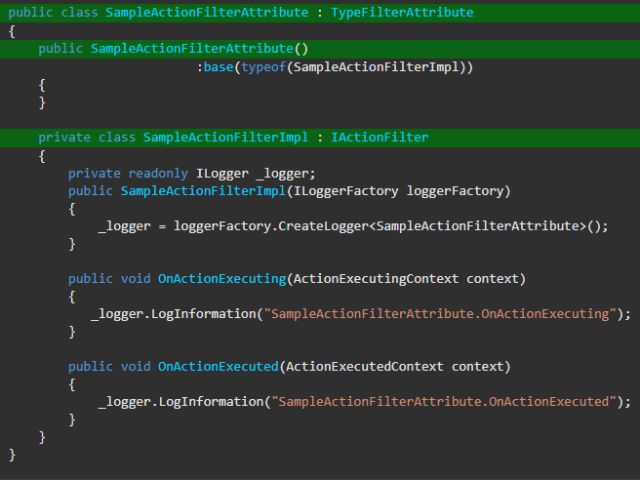
Filters: IFilterFactory implementata su un attribute

Slide 38
Filters: IFilterFactory implementata su un attribute

Slide 39
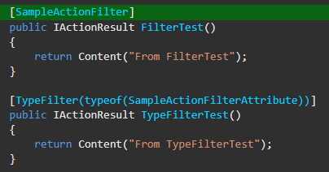
Filters: IFilterFactory implementata su un attribute

Slide 40
Filters: Authorization
Sono i primi filtri eseguiti nella pipeline dei filtri
Controllano l'accesso ai metodi di azione
Hanno un before-method
Non hanno un after-method

Slide 41
Filters: Authorization
I filtri di autorizzazione personalizzati richiedono un framework di autorizzazione personalizzato.
È preferibile configurare le politiche di autorizzazione o scrivere una policy di autorizzazione piuttosto che un filtro custom
Il filtro di autorizzazione integrato
Chiama il sistema di autorizzazione
Non autorizza le richieste.

Slide 42
Filters: Authorization
I filtri di autorizzazione personalizzati richiedono un framework di autorizzazione personalizzato.
È preferibile configurare le politiche di autorizzazione o scrivere una policy di autorizzazione piuttosto che un filtro custom
Il filtro di autorizzazione integrato
Chiama il sistema di autorizzazione
Non autorizza le richieste.

Slide 43
Filters: Authorization
Non generare eccezioni all'interno degli authorization filter:
L'eccezione non verrà gestita

Slide 44
Filters: Resource
Implementare l'interfaccia IResourceFilter o IAsyncResourceFilter
L'esecuzione wrappa quasi tutta la pipeline dei filtri
Ad esempio, un filtro di memorizzazione nella cache può evitare l’esecuzione del resto della pipeline in caso di hit della cache.
Solo i filtri di autorizzazione vengono eseguiti prima dei filtri di risorse.
I filtri delle risorse sono utili per cortocircuitare la maggior parte della pipeline.

Slide 45
Filters: Action
Gli action filter non si applicano a Razor Pages
Razor Pages supporta IPageFilter e IAsyncPageFilter
Implementano l'interfaccia IActionFilter o IAsyncActionFilter
Vengono eseguiti prima degli action method

Slide 46
Filters: Action
Gli action filter non si applicano a Razor Pages
Razor Pages supporta IPageFilter e IAsyncPageFilter
Implementano l'interfaccia IActionFilter o IAsyncActionFilter
Vengono eseguiti prima degli action method

Slide 47
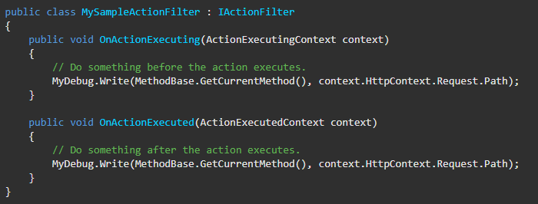
Filters: Action

Slide 48
Filters: Action
ActionExecutingContext fornisce le seguenti proprietà
ActionArguments: abilita la lettura degli input per un metodo di azione.
Controller: consente di manipolare l'istanza del controller.
Result – consente l’impostazione Risultato cortocircuita l'esecuzione del metodo di azione e dei filtri di azione successivi.
Lanciare un un'eccezione dentro un action method:
Impedisce l'esecuzione di filtri successivi
A differenza dell'impostazione Risultato, viene considerata un errore anziché un risultato positivo.

Slide 49
Filters: Action
ActionExecutedContext fornisce Controller e Result più le seguenti proprietà:
Cancelled: true se l'esecuzione dell'azione è stata cortocircuitata da un altro filtro.
Exception: not-null se una action o un action filter eseguito in precedenza ha generato un'eccezione. Settando exception a null
Viene gestita l’eccezione
Il risultato viene eseguito come se fosse restituito dall’action method

Slide 50
Filters: Action
Il framework fornisce un ActionFilterAttribute astratto che può essere usato come classe base
Il filtro azione OnActionExecuting può essere utilizzato per:
Validare lo stato del modello
Restituire un errore se lo stato non è valido
Vedere e manipolare i dati tramite Result
Verificare se l’operazione è stata annullata attraverso Cancelled
Gestire le eccezioni attraverso Exception

Slide 51
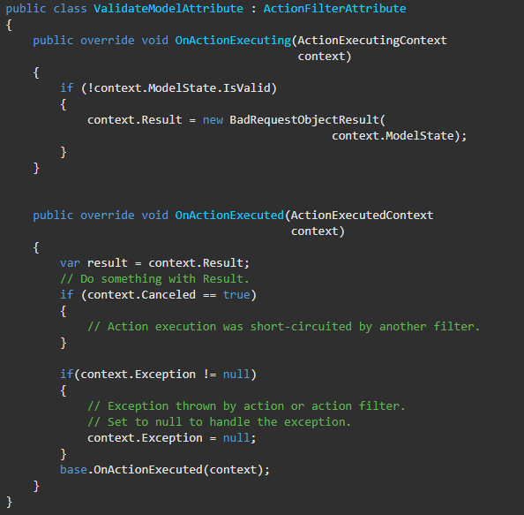
Filters: Action

Slide 52
Filters: Exception
Implementano IExceptionFilter o IAsyncExceptionFilter
Possono essere utilizzati per implementare criteri comuni di gestione degli errori

Slide 53
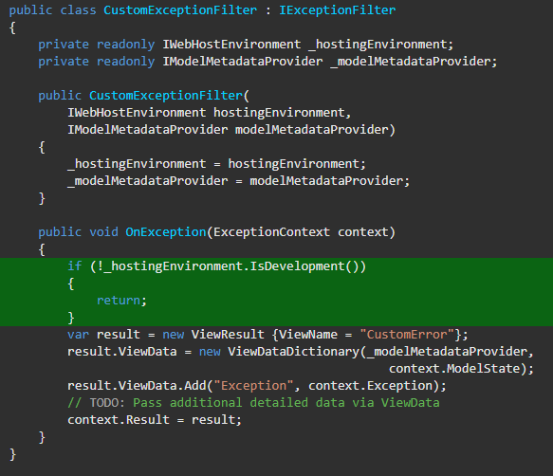
Filters: Exception

Slide 54
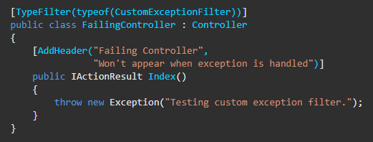
Filters: Exception

Slide 55
Filters: Exception
Non hanno eventi prima e dopo.
Implementano OnException o OnExceptionAsync.
Gestiscono le eccezioni non gestite che si verificano nella creazione di controller, model-binding, action filter o actions.
Non intercettano le eccezioni che si verificano nei resource filter, result filter o nell’esecuzione delle risposte di MVC.

Slide 56
Filters: Exception
Per gestire un'eccezione imposta la proprietà ExceptionHandled su true oppure imposta Result. Questo interrompe la propagazione dell'eccezione.
Un Exception filter non può trasformare un'eccezione in un «success»
Solo un action filter può farlo.

Slide 57
Filters: Exception
Per gestire un'eccezione imposta la proprietà ExceptionHandled su true oppure imposta Result. Questo interrompe la propagazione dell'eccezione.
Un Exception filter non può trasformare un'eccezione in un «success»
Solo un action filter può farlo.
Sono validi per porcessare le eccezioni che si verificano nelle actions
Non gestiscono gli errori

Slide 58
Filters: Result
Implementano l'interfaccia IResultFilter o IAsyncResultFilter
La loro esecuzione wrappa l'esecuzione dei risultati dell'azione.
Modificano il risultato
Utili per costruire un valore di ritorno comune a più metodi

Slide 59
Filters: Result
I result filter vengono eseguiti solo quando una action o un action filter produce un risultato.
I result filter non vengono eseguiti quando:
Un auth filter o un resource cortocircuita la pipeline
Un exception filter gestisce un'eccezione producendo un risultato

Slide 60
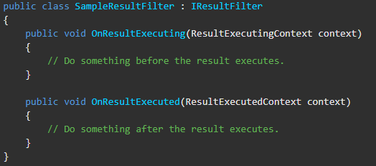
Filters: Result

